Slide 1
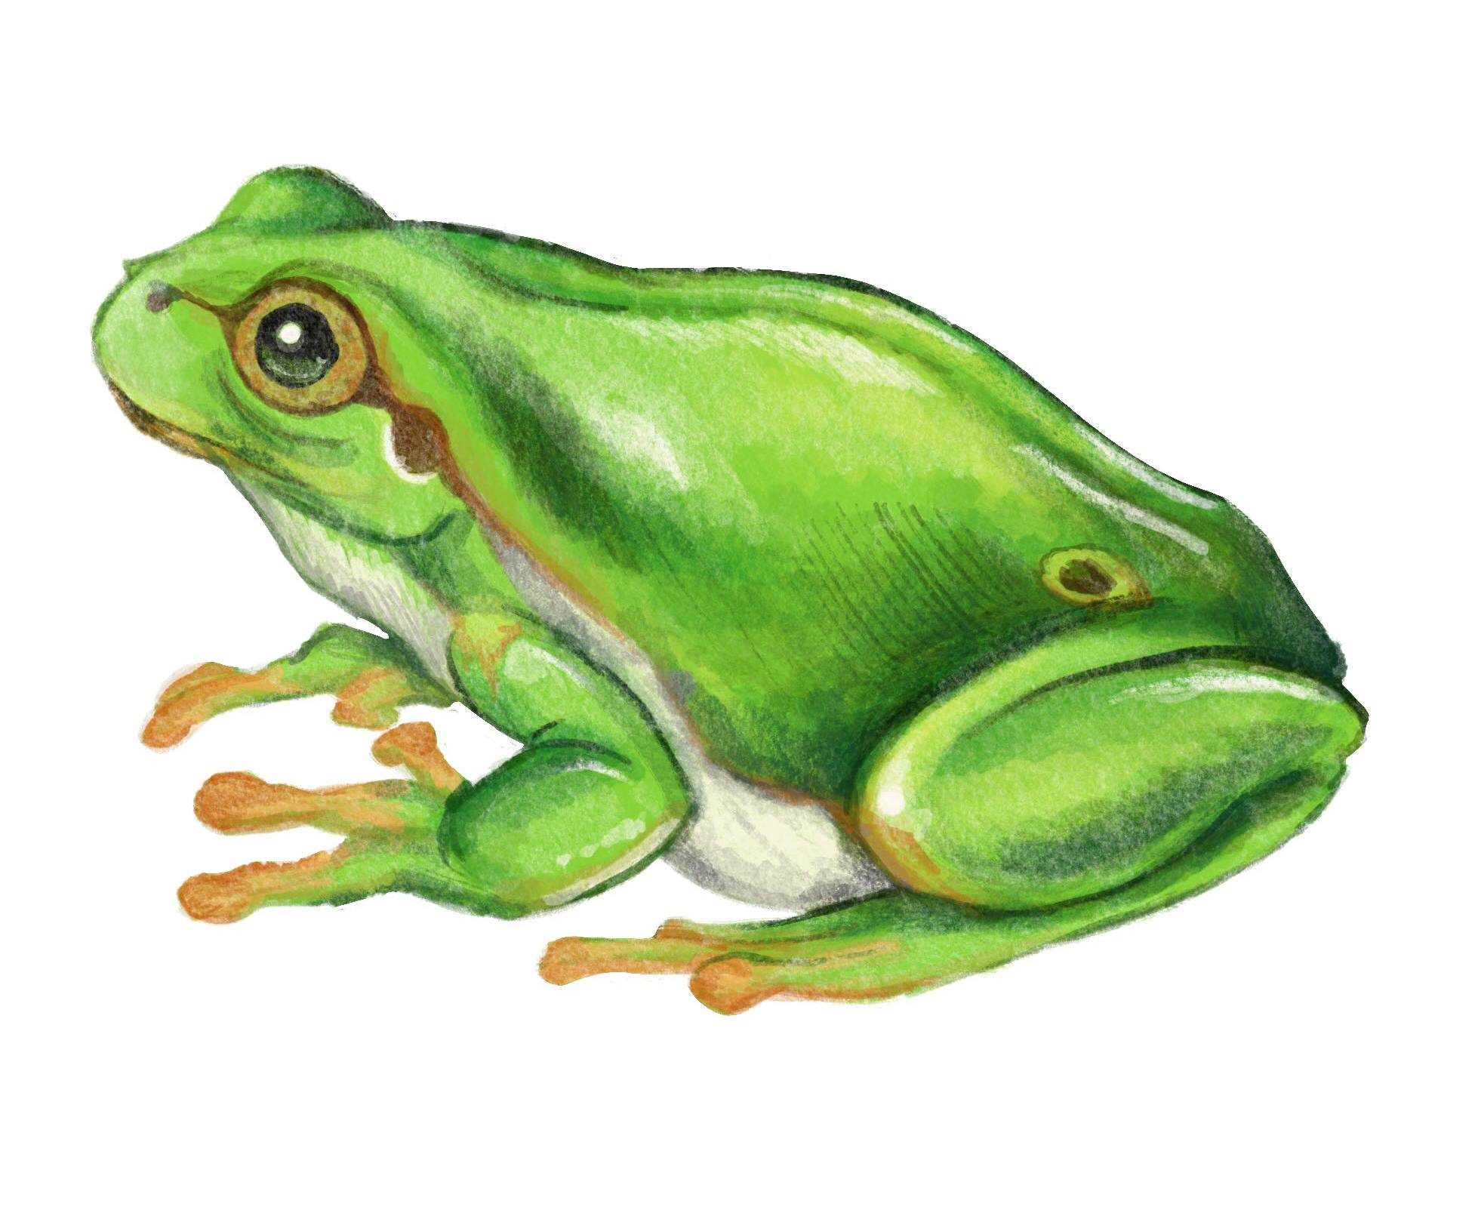
Wie entsteht der Laubfrosch?
Ein Laubfrosch wird 3 bis 4,5 cm groß.
Er wiegt zwischen 3,5 bis 9 Gramm
Aber sieht der Laubfrosch schon von Anfang an so aus?
Das ist ein ausgewachsener Laubfrosch!

Slide 2
Folien mit farbigem Hintergrund
Kinder nutzen gerne Farben – und das ist auch gut so. Gelungen eingesetzte Farben können motivieren, können (unbewusst) einen Bedeutungsrahmen für die Zuhörenden stecken und Kontraste zur Schriftfarbe erhöhen.
Die folgende Folie können Sie den Kindern als Lösungsvorschlag für den Einsatz von Hintergrundfarben zeigen. Sie können daran deutlich machen, dass die Farbe zum Thema passen sollte (etwa über Fragen: „Würde rot oder orange hier reinpassen?“).

Slide 3
Wie entsteht der Laubfrosch?
Ein Laubfrosch wird 3 bis 4,5 cm groß.
Er wiegt zwischen 3,5 bis 9 Gramm
Aber sieht der Laubfrosch schon von Anfang an so aus?
Das ist ein ausgewachsener Laubfrosch!

Slide 4
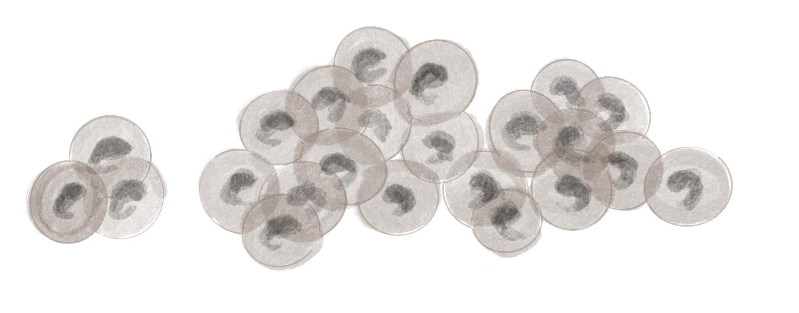
Frösche schlüpfen aus Eiern!
Der Frosch legt viele Eier im Wasser ab.
Beim Laubfrosch sind es zwischen 30-80 Eier.
Die kleben zusammen wie ein Klumpen und man nennt sie Laich.

Slide 5
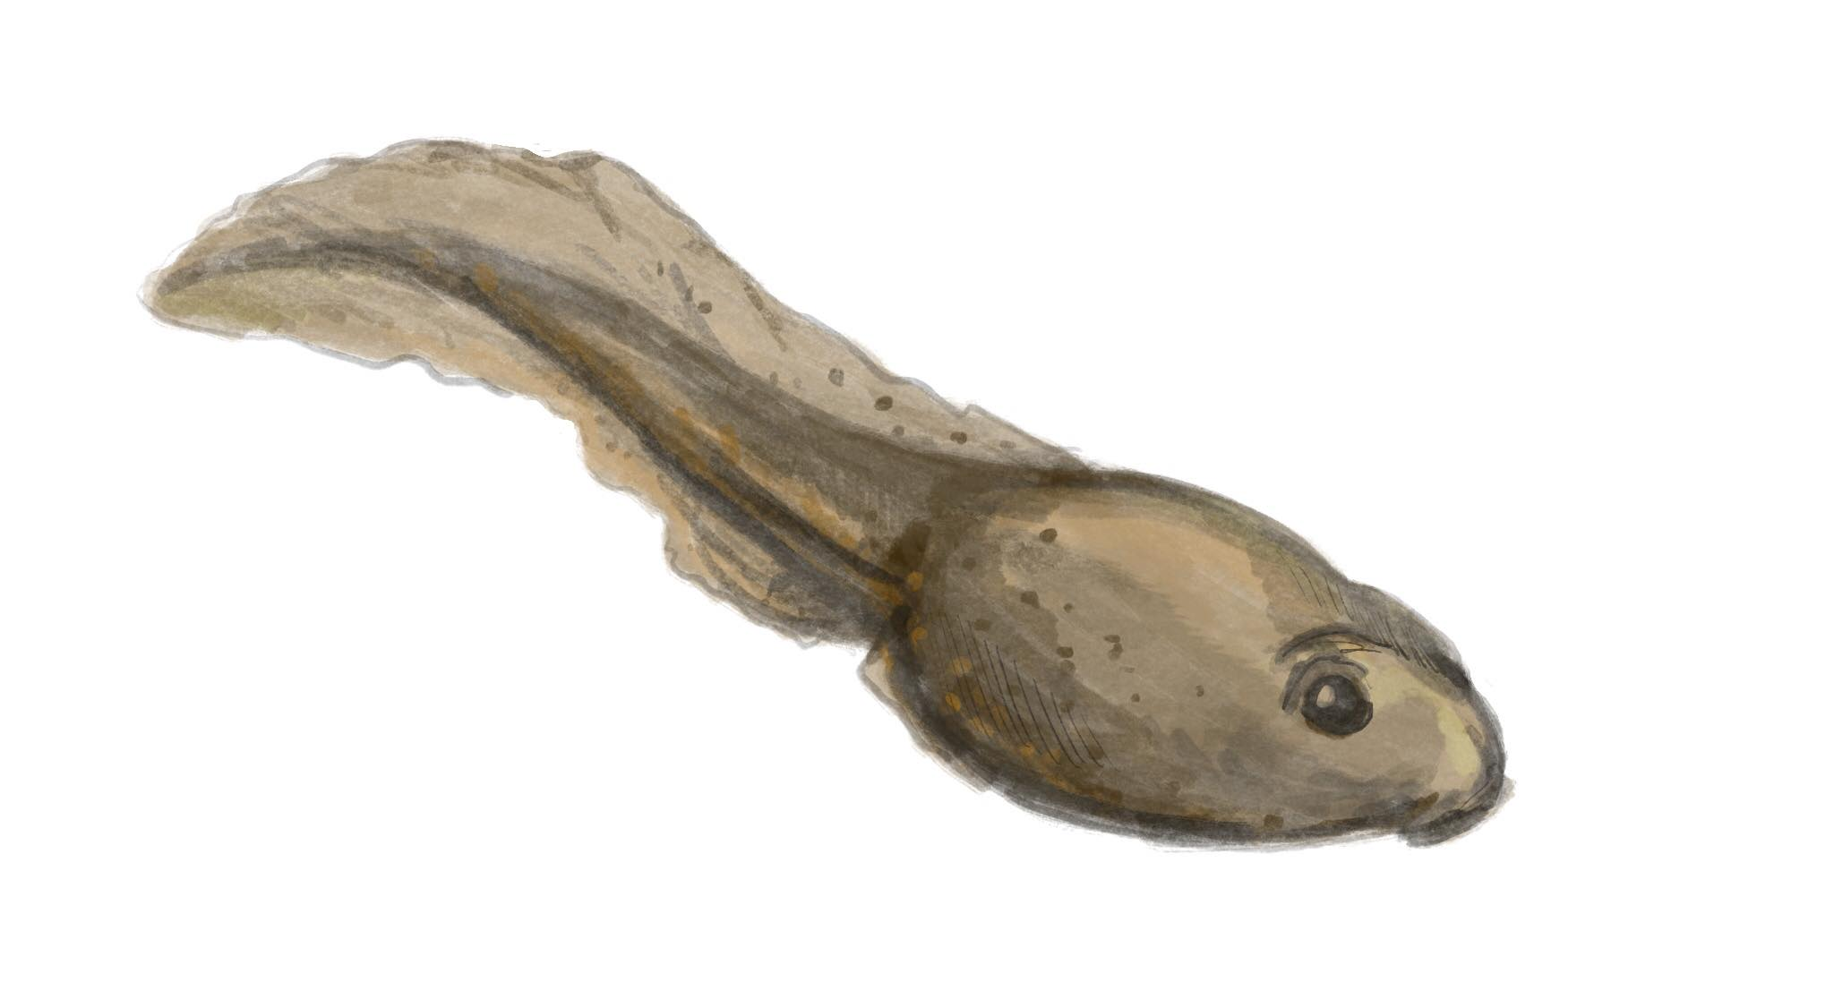
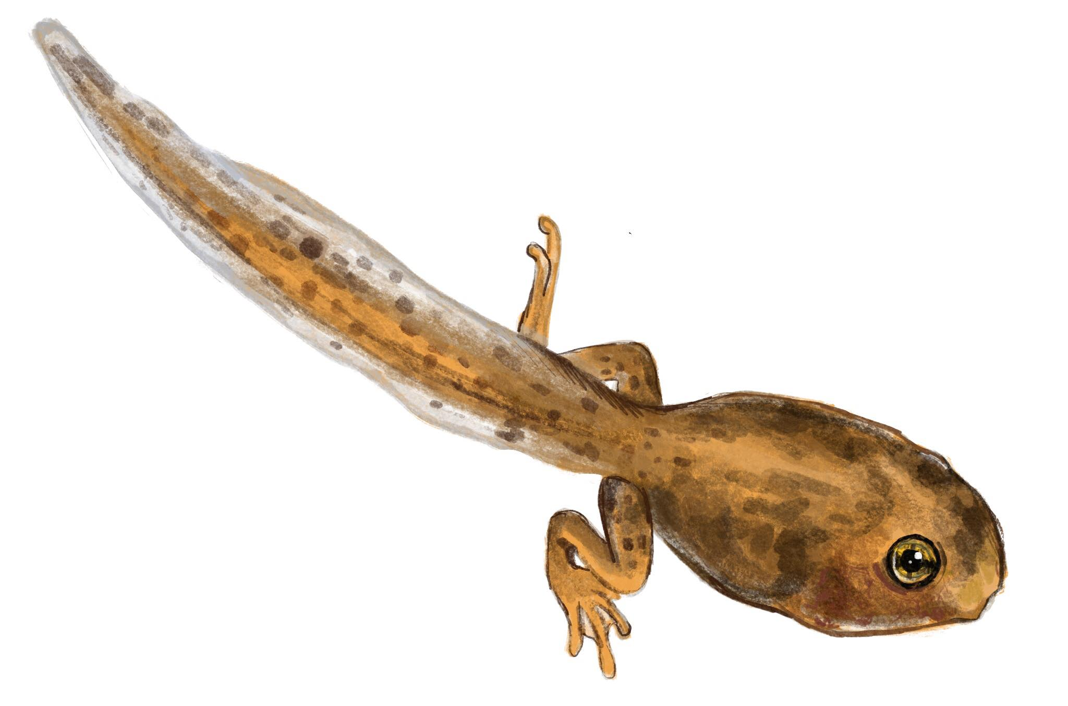
Die Jungtiere heißen Kaulquappen
Sie schwimmen im Wasser
und haben einen Schwanz
Wenn sie größer werden, dann wachsen ihnen Beine.

